Slide 1
Профилактика заболеваемости ОРВИ, гриппом, внебольничными пневмониями

Slide 2
Эпид. сезон ОРВИ 2024-2025
Актуальность проблемы гриппа и острых респираторных вирусных инфекций обоснована тем, что данные заболевания составляют до 80% от общего количества инфекционных заболеваний, регистрируемых за год, а также представляют собой эпидемиологическую, социальную и экономическую значимость.
В Российской Федерации первый подъем заболеваемости ОРВИ негриппозной этиологии пришелся на начало сентября 2024 года и достиг своего пика к концу сентября 2024 года, что характерно для данного времени и связано с формированием детских коллективов после летних каникул.
Непосредственно эпидемический сезон по гриппу и ОРВИ 2024-2025 годов характеризовался поздним началом эпидемического подъема заболеваемости гриппом, который начался с З недели 2025 года и в целом по стране длился порядка 14 недель.

Slide 3
Эпид. сезон ОРВИ 2024-2025
Официально в эпидемическом сезоне ОРВИ и гриппа 2024-2025 годов в Российской Федерации зарегистрировано 165 случаев гриппа с летальным исходом, из которых 15% - дети от 0 до 17 лет. Практически все умершие от гриппа лица относились к группам риска и имели в анамнезе хронические заболевания (сахарный диабет, анемия, хроническая сердечно-сосудистая патология, бронхиальная астма, ожирение, ДЦП, онкологические заболевания). В большинстве случаев отмечалось позднее обращение за медицинской помощью. Республика Крым вошла в тройку субъектов с наиболее высоким количеством зарегистрированных случаев гриппа с летальным исходом.
Заболевание у привитых, как правило протекали в легкой степени или среднетяжелой форме, при этом около 80% заболевших проходили лечение амбулаторно без госпитализации, что свидетельствует об эффективности иммунизации против гриппа.

Slide 4
Основными причинами формирования очагов с групповыми заболеваниями гриппом стали:
несвоевременное выявление и изоляция первых заболевших
допуск сотрудников и детей к работе с признаками ОРВИ
переуплотнение
нарушения дезинфекционного режима

Slide 5
Внебольничные пневмонии
Незаметное начало (обычные симптомы ОРВИ – кашель, насморк, чихание, повышенная температура);
Постепенное развитие и долгое течение (инкубационный период до 21 дня);
Характеризуется серьезным поражением легких;
Средне-тяжелое и тяжелое течение;
Высокий % госпитализации (более 90%)

Slide 6
Оперативный анализ за прошедшую неделю на территории МОГО Ялта РК (08.09-14.09)
Всего за неделю зарегистрировано 462 случая ОРВИ, при этом неделей ранее было зарегистрировано 370 случаев – наблюдается рост уровня заболеваемости на 24,8%.
Следует отметить, что уровень заболеваемости ОРВИ детей в возрасте от 7 до 14 лет за неделю вырос в два раза, детей от 15 лет - на 10%.
За неделю зарегистрировано 11 случаев ВП, в том числе среди детей – 5 случаев (45,4 %), госпитализировано 11 чел. (100 %). Неделей ранее процент заболевших детей составлял 16,6%.
За неделю зарегистрирован 41 случай коронавирусной инфекции, все обратившиеся – с симптомами ОРВИ. Госпитализировано – 21 человек (51,2 %). Процент заболевших в образовательных учреждениях и организациях составил 43,9 % (18 случаев).

Slide 7
Что с этим делать?
Проводить активную агитационную работу по вакцинации с сотрудниками и родителями (направлены материалы для распространения)
Проводить ежедневный входной фильтр. При первых признаках заболевания - головной боли, насморке и кашле – изолировать заболевших и отправлять домой, даже если температура тела не превышает +37°C.
Вести ежедневный учет посещаемости и % заболевших для своевременного принятия решений по закрытию классов с дальнейшим информированием территориального отдела.
Проводить очистку и дезинфекцию учебных классов, игровых зон и коридоров тщательно и регулярно. Особое внимание стоит уделять чистоте мебели, игрушек и учебного оборудования.
В перерывах между уроками, в отсутствии учеников в классе необходимо проводить проветривание. Регулярное проветривание обеспечивает приток свежего воздуха, снижая риск распространения инфекций и уменьшая концентрацию скопившихся вредных микроорганизмов в воздухе.

Slide 8
Ведение учета заболеваемости
№ п/п | класс (группа) | всего учащихся | Всего отсутству-ют | Отсутству-ют по причине заболевания ОРВИ | отсутствуют по причине заболевания COVID | % заболевших от общего числа учащихся
Учет посещаемости необходимо осуществлять ЕЖЕДНЕВНО!

Slide 9
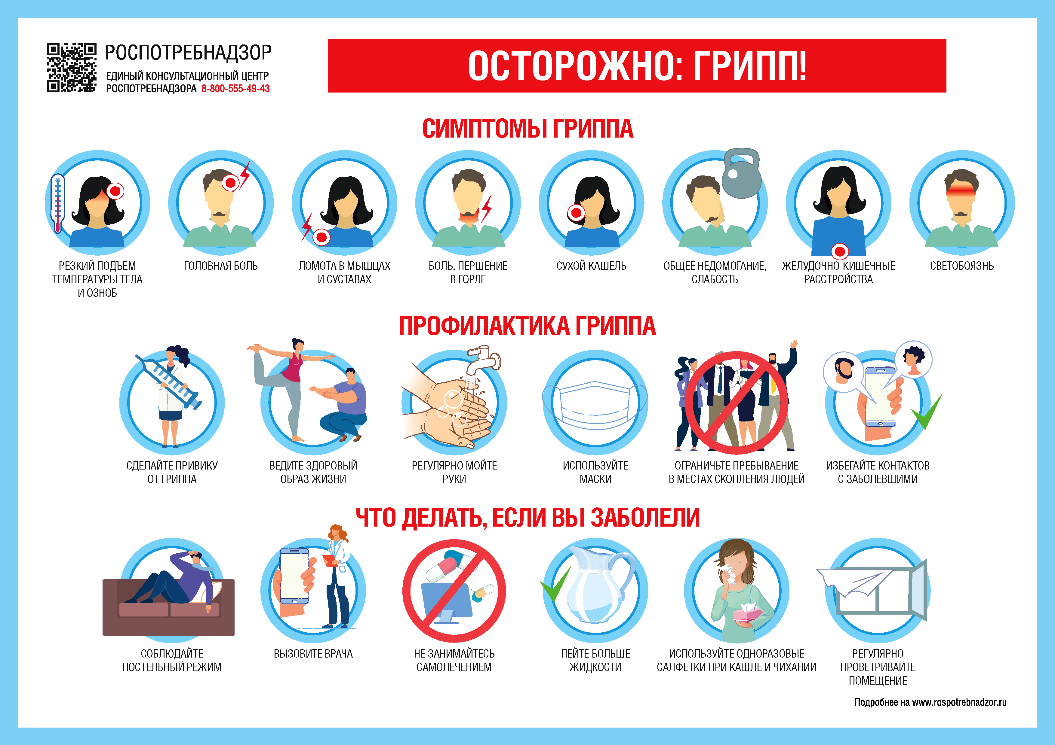
Симптомы ОРВИ, гриппа

Slide 10
Разобщение детей, закрытие классов/групп
Согласно п.2694. СанПиН 3.3686-21 "Санитарно-эпидемиологические требования по профилактике инфекционных болезней" в случае отсутствия по причине гриппа и ОРИ 20% и более детей в организациях, осуществляющих образовательную деятельность, принимается решение о приостановлении учебного процесса (досрочном роспуске на каникулы или их продлении).

Slide 11
Разобщение детей, закрытие классов/групп
1случай ВП + 10% отсутствующих по причине ОРВИ в классе/группе => закрытие класса/группы;
2-х и более случаев ВП в одном классе/группе => закрытие класса/группы;
5 и более случаев ВП + 10% отсутствующих по причине ОРВИ в классе/группе => временное приостановление деятельности образовательной организации;
10 и более случаев ВП (независимо от % отсутствующих) => временное приостановление деятельности образовательной организации

Slide 12
Допустимые величины параметров микроклимата в организациях воспитания и обучения, отдыха и оздоровления детей и молодежи (Таблица 5.34 СанПиН 1.2.3685-21)
Организации для детей до 7 лет:
Наименование помещения | Допустимая температура воздуха (°С) | Относительная влажность воздуха, %
Групповая (игровая), игровая комната (помещения), помещения для занятий для детей до 3-х лет | 22-24 | 40-60
Групповая (игровая), игровая комната (помещения), помещения для занятий для детей от 3-х до 7-ми лет | 21-24 | 40-60
Спальные | 19-21 | 40-60
Физкультурный, музыкальный зал | 19-21 | 40-60
Раздевальная в групповой ячейке | 21-24 | 40-60

Slide 13
Допустимые величины параметров микроклимата в организациях воспитания и обучения, отдыха и оздоровления детей и молодежи (Таблица 5.34 СанПиН 1.2.3685-21)
Организации для детей старше 7 лет и молодежи:
Наименование помещения | Допустимая температура воздуха (°С) | Относительная влажность воздуха, %
Учебные помещения, кабинеты, аудитории; рекреации | 18-24 | 40-60
Спортивный зал | 18-20 | 40-60
Столовая; актовый зал | 18-24 | 40-60
Гардероб, вестибюль | 18-24 | -
Помещения, оборудованные индивидуальными рабочими местами с персональным компьютером | 18-24 | 55-62

Slide 14
Меры профилактики
Вакцинация
Правильное питание и здоровый образ жизни
Мытье рук и использование антисептиков
Регулярное проведение влажной уборки с использованием дез.средств согласно инструкции (учет концентрации, экспозиции)
Поддержание допустимых параметров микроклимата помещений
Правильное использование рециркуляторов и бактерицидных установок
Регулярное проветривание помещений

Slide 15
Нормативно-правовая документация
СанПиН 3.3686-21 «Санитарно-эпидемиологические требования по профилактике инфекционных болезней»
  XXXIV. Профилактика гриппа и других острых респираторных вирусных инфекций
  XL. Профилактика внебольничных пневмоний
СП 2.4.3648-20 «Санитарно-эпидемиологические требования к организациям воспитания и обучения, отдыха и оздоровления детей и молодежи»
СанПиН 1.2.3685-21 «Гигиенические нормативы и требования к обеспечению безопасности и (или) безвредности для человека факторов среды обитания»
МУ 3.1.2/4.2.3973-23 «Эпидемиологический надзор за внебольничными пневмониями»

Slide 16
Контактная информация для связи по вопросам инфекционной заболеваемости
+7(978) 919 11 42 (Руданского, 41, 2 этаж)
to_yalta@82.rospotrebnadzor.ru

